Slide 1
Задание для обучающихся с применением дистанционных образовательных технологий и электронного обучения Дата: 29 апреля 2020г. Группа: А-18 Учебная дисциплина: Правила безопасности дорожного движения Тема занятия: Обгон, скорость движения Тип занятия: лекция Смотреть видео: https://www.youtube.com/watch?v=HU57FiY0iHQ Задание для обучающихся: Сделать конспект, подготовить презентацию по теме «Скорость движения» Форма отчета. 1. Сделать фото конспекта лекции. 2. Составить презентацию Срок выполнения задания: до 30.04.2020г. Ответы отправлять на адрес aqva96@mail.ru, или в WhatsApp на номер 89530494346. В названии файла указать (ФИО, группу, дисциплину)

Slide 2
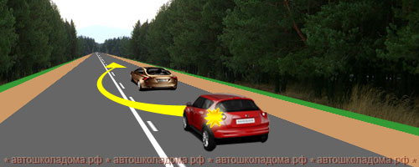
это двухполосная дорога с комбинированной осевой линией разметки.
Обгон – опережение одного или нескольких транспортных средств, связанное с выездом на полосу встречного движения, и последующим возвращением на ранее занимаемую полосу
То есть обгон – это всегда выезд на «встречку», а выезд на «встречку» разрешён Правилами только в следующих трёх случаях.

Slide 3
это двухполосная дорога с прерывистой осевой линией разметки.

Slide 4
трёхполосная дорога с двумя продольными прерывистыми линиями разметки. На таких дорогах, как вы уже знаете, средняя полоса может использоваться для обгона водителями обоих направлений.

Slide 5
Правила. Раздел 11. Пункт 11.1. Прежде, чем начать обгон, водитель обязан убедиться в том, что полоса движения, на которую он собирается выехать, свободна на достаточном для обгона расстоянии и в процессе обгона он не создаст опасности для движения и помех другим участникам дорожного движения
По сути, это требование Правил означает, что перед тем, как принять решение о возможности (или невозможности) обгона, водитель обязан проделать ёмкую аналитическую работу: 1. Необходимо оценить скорость обгоняемого автомобиля. 2.Необходимо оценить скорость встречного автомобиля и расстояние до него. 3.Необходимо оценить состояние дорожного покрытия (сухое, влажное, скользкое). 4.Необходимо вспомнить о реальных динамических возможностях собственного автомобиля (насколько чутко он реагирует на педаль акселератора).
Приступить к обгону разрешается только в том случае, если в процессе обгона не возникнет ни малейшей угрозы, ни для встречного, ни для обгоняемого

Slide 6
Водителю запрещается выполнять обгон в случаях, если:
- транспортное средство, движущееся впереди, производит обгон или объезд препятствия

Slide 7
транспортное средство, движущееся впереди по той же полосе, подало сигнал поворота налево.

Slide 8
Водителю запрещается выполнять обгон в случаях, если: - движущееся за ним транспортное средство начало обгон.
по завершении обгона он не сможет, не создавая опасности для движения и помех обгоняемому транспортному средству, вернуться на ранее занимаемую полосу.

Slide 9
Водителю обгоняемого транспортного средства запрещается препятствовать обгону посредством повышения скорости или иными действиями.
Обратите внимание – Правила не обязывают водителя обгоняемого автомобиля уступать дорогу обгоняющему (например, когда обгоняющий возвращается на свою полосу). Наоборот, это обгоняющий должен позаботиться, чтобы не «подрезать» обгоняемого.
Другое дело, что обгоняемый не должен повышать скорость, когда его обгоняют. Или, скажем, включать левые «поворотники», или смещаться влево, пугая обгоняющего. Это, кстати, и в его интересах – если произойдёт ДТП, то всем мало не покажется - и обгоняющему, и обгоняемому

Slide 10
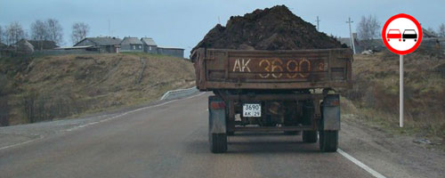
самое главное – где обгон запрещён!
Прежде всего, обгон может быть просто запрещён соответствующим дорожным знаком.
Только следует помнить, что в зоне действия знака 3.20 «Обгон запрещён» разрешается обгонять гужевые повозки, мопеды, двухколёсные мотоциклы без коляски, а также любые тихоходные транспортные средства.
А что такое тихоходное транспортное средство? А тихоходное транспортное средство – это транспортное средство, обозначенное соответствующим опознавательным знаком.
На этом транспортном средстве нет никакого опознавательного знака и, следовательно, с какой бы скоростью оно ни «ползло», обгон запрещён!

Slide 11
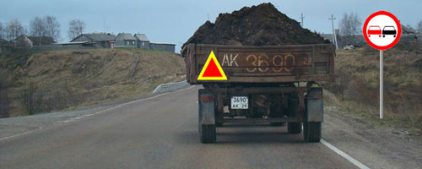
А вот теперь другое дело – на заднем борту опознавательный знак «Тихоходное транспортное средство». И, следовательно, с какой бы скоростью оно ни «летело», его можно обгонять и в зоне действия знака 3.20 «Обгон запрещён.
По Правилам такой опознавательный знак должен быть установлен сзади механических транспортных средств, для которых предприятием-изготовителем установлена максимальная скорость не более 30 км/ч.

Slide 12
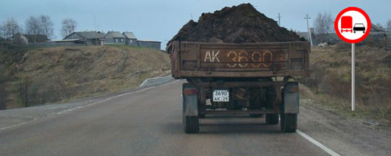
Знак 3.22 «Обгон грузовым автомобилям запрещён» не распространяет своё действие на транспортные средства категории «В».
Так что если вы управляете легковым автомобилем или грузовиком с максимальной разрешённой массой не более 3,5 тонн, можете заниматься обгоном в зоне действия этого знака.

Slide 13
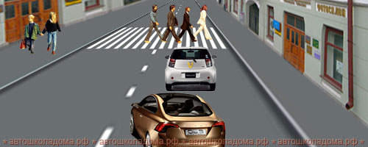
Обгон запрещён:
- на пешеходных переходах при наличии на них пешеходов.

Slide 14
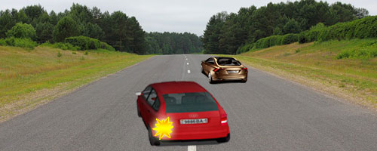
Обгон запрещён:
- на мостах, путепроводах, эстакадах и под ними, а также в тоннелях.
Обгон запрещён:
- в конце подъёма, на опасных поворотах и на других участках с ограниченной видимостью.
Обращаю ваше внимание – обгон запрещён не вообще на подъёмах, а именно в конце подъёма! То есть там, где обгон действительно опасен, поскольку видимость встречной полосы в конце подъёма очень даже ограничена.
По той же причине Правила запрещают обгон и на других участках дорог с ограниченной видимостью. При этом водители должны самостоятельно оценивать, что это за участок дороги, и какая тут видимость – ограниченная или нет.

Slide 15
Сейчас даже и не важно, идёт ли дорога на подъём или нет, сейчас важно, что дорога делает поворот, и видимость встречной полосы очень даже ограниченная

Slide 16
Дорога делает поворот направо и, в принципе, видна хорошо на безопасном расстоянии. Это так, если двигаться по своей (правой) полосе. Но если на этом участке приступить к обгону, то видимость сразу же станет ограниченной. А точнее, видимость станет никакой.
Даже на открытой местности, если дорога поворачивает направо, обгоняемый автомобиль – это непрозрачный экран для водителя, совершающего обгон!

Slide 17
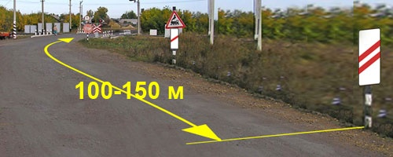
Обгон запрещён: - на железнодорожных переездах и ближе чем за 100 метров перед ними.
Но если стоят знаки «Приближение к железнодорожному переезду», тогда у водителей есть вполне чёткий ориентир. Второй по ходу знак (с двумя красными наклонными полосами) всегда стоит на расстоянии минимум 100 метров до переезда.
Так что, если вы закончите всяческие обгоны до этого знака, точно не ошибётесь, выполняя требования Правил

Slide 18
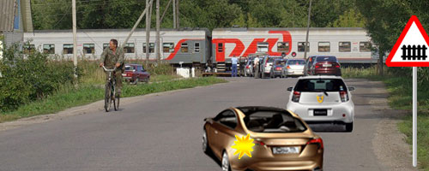
В населённых пунктах предупреждающие знаки устанавливаются на расстоянии 50 - 100 метров до начала опасного участка

Slide 19
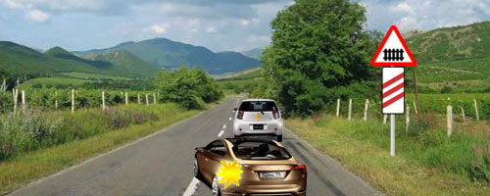
Вне населённого пункта водителей предупреждают о приближении к железнодорожному переезду, как правило, трижды. При этом первый по ходу знак (с тремя красными наклонными полосами) устанавливают на расстоянии 150 – 300 метров до переезда

Slide 20
Но разметка – дело ненадёжное. Её попросту может не быть. И как тогда прикажете определять эти 100 метров? В таком случае водители обязаны определять эти 100 м, что называется «на глаз».

Slide 21
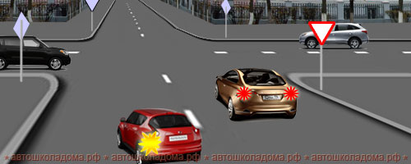
Обгон запрещён:
- на регулируемых перекрёстках, а также на нерегулируемых перекрёстках при движении по дороге, не являющейся главной.
При движении по дороге, не являющейся главной, обгон на перекрёстке запрещён!

Slide 22
Светофоры поставят на перекрёстке в том случае, если здесь наблюдается интенсивное движение во всех направлениях. Вполне естественно, что Правила категорически запретили обгон на любом регулируемом перекрёстке

Slide 23
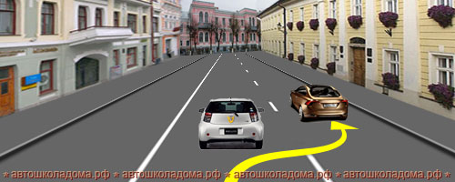
«Опережение» – движение транспортного средства со скоростью, большей скорости попутного транспортного средства.
Получается, что опережение в чистом виде – это манёвр, выполненный в пределах своей половины проезжей части (без выезда на полосу встречного движения). При этом опережение, в отличие от обгона, возможно, как слева, так и справа.

Slide 24
Водитель тихоходного или крупногабаритного транспортного средства вне населённых пунктов в случаях, когда обгон этого транспортного средства затруднён должен принять как можно правее, а при необходимости и остановиться, чтобы пропустить скопившиеся за ним транспортные средства

Slide 25
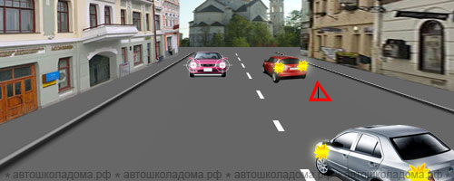
В случае если встречный разъезд затруднён водитель, на стороне которого находится препятствие, должен уступить дорогу.

Slide 26
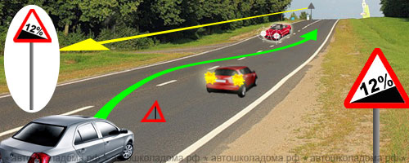
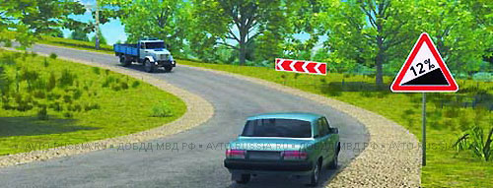
Уступить дорогу при наличии препятствия на уклонах, обозначенных знаками 1.13 и 1.14, должен водитель транспортного средства, движущегося на спуск.

